Slide 1


Trabajo Práctico Final: “Diferenciación automática vs. Diferencias finitas”
___________________________________
Redes Neuronales Informadas por Física
Mg. Ing. David Canal
Mg. Ing. Alán Pérez Winter
Diciembre del 2024
Notes:
- "Este trabajo práctico final, titulado 'Diferenciación automática vs. Diferencias finitas’,
analiza y compara dos enfoques principales para resolver ecuaciones diferenciales parciales: el método clásico de Diferencias Finitas (FDM) y las Redes Neuronales Informadas por Física (PINNs).
Presentaremos la resolución de un problema de contorno lineal y no lineal, evaluando ambos métodos en términos de precisión, eficiencia y escalabilidad.
Este análisis fue realizado en el contexto del curso de Redes Neuronales Informadas por Física."

Slide 2


Facultad de Ingeniería de la UBA
Laboratorio de Sistemas Embebidos
Índice
1. Introducción
2. Parte 1: “Problema lineal”
2.1 Presentación del problema
2.2 Resolución mediante FDM
2.3 Resolución mediante PINN
2.4 Comparativa entre métodos
2.5 Resolución mediante otras arquitecturas
3. Parte 2: “Problema no lineal”
Notes:
"La presentación está organizada en dos partes principales. La primera aborda un problema lineal: presentaremos el problema, la resolución mediante Diferencias Finitas y PINNs, una comparación entre métodos y un análisis utilizando otras arquitecturas de redes neuronales. La segunda parte se centra en un problema no lineal, que abordaremos siguiendo un enfoque similar al problema lineal."

Slide 3
1. Introducción
Facultad de Ingeniería de la UBA
Laboratorio de Sistemas Embebidos

Slide 4
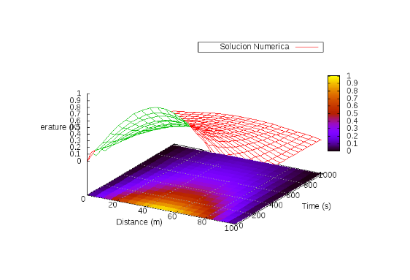
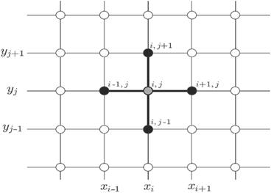
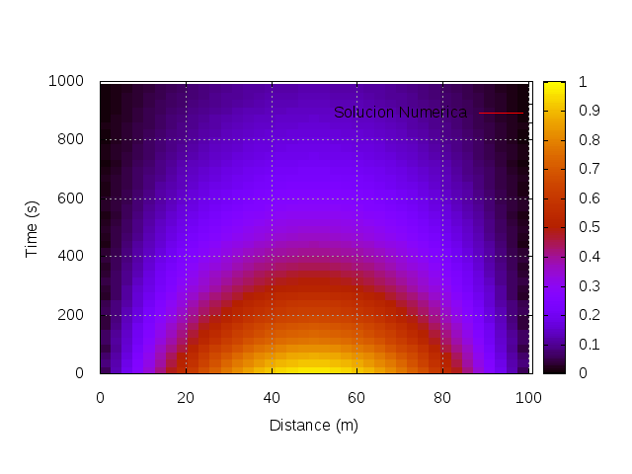
Facultad de Ingeniería de la UBA
Laboratorio de Sistemas Embebidos
1. Introducción
Método de Diferencias Finitas (FDM)
Es un método numérico clásico para resolver Ecuaciones Diferenciales Ordinarias/Parciales.
Consiste en aproximar las derivadas en una malla discreta usando expresiones algebraicas (por ejemplo, diferencias hacia adelante, hacia atrás o centrales).
Ventajas: fácil implementación y alta precisión para mallas suficientemente finas.
Limitaciones: sensible a la calidad de la malla, elevado costo computacional en problemas de alta dimensionalidad
Notes:
El Método de Diferencias Finitas es un enfoque numérico clásico para resolver ecuaciones diferenciales ordinarias y parciales.
Consiste en aproximar las derivadas en una malla discreta mediante expresiones algebraicas, como diferencias hacia adelante, hacia atrás o centrales.
Este método es fácil de implementar y ofrece alta precisión en mallas suficientemente finas.
Sin embargo, tiene limitaciones, como una sensibilidad significativa a la calidad de la malla y un costo computacional elevado, especialmente en problemas de alta dimensionalidad.“

Slide 5
Facultad de Ingeniería de la UBA
Laboratorio de Sistemas Embebidos
1. Introducción
Redes Neuronales Físicamente Informadas (PINNs)
Se trata de una técnica moderna que utiliza redes neuronales profundas para resolver problemas de valores de contorno.
A diferencia de FDM, este método integra las restricciones físicas del problema directamente en la función de pérdida de una red neuronal.
Ventajas: Evitan la discretización explícita del dominio, escalan mejor a problemas de alta dimensionalidad y permiten manejar geometrías complejas y condiciones iniciales/contornos no triviales.
Limitaciones: Requieren un alto poder computacional y una optimización cuidadosa, y son sensibles a la arquitectura y los parámetros de entrenamiento.
Notes:
las Redes Neuronales Informadas por Física son una técnica moderna que utiliza redes neuronales profundas para resolver problemas de valores de contorno.
Estas redes integran directamente las restricciones físicas del problema en la función de pérdida, evitando la necesidad de discretizar el dominio.
Ofrecen ventajas como una mayor escalabilidad en problemas de alta dimensionalidad y la capacidad de manejar geometrías complejas.
Sin embargo, presentan desafíos, como la necesidad de optimización cuidadosa y un alto costo computacional debido al proceso de entrenamiento."

Slide 6
2. Parte 1 “Problema lineal”
Facultad de Ingeniería de la UBA
Laboratorio de Sistemas Embebidos

Slide 7
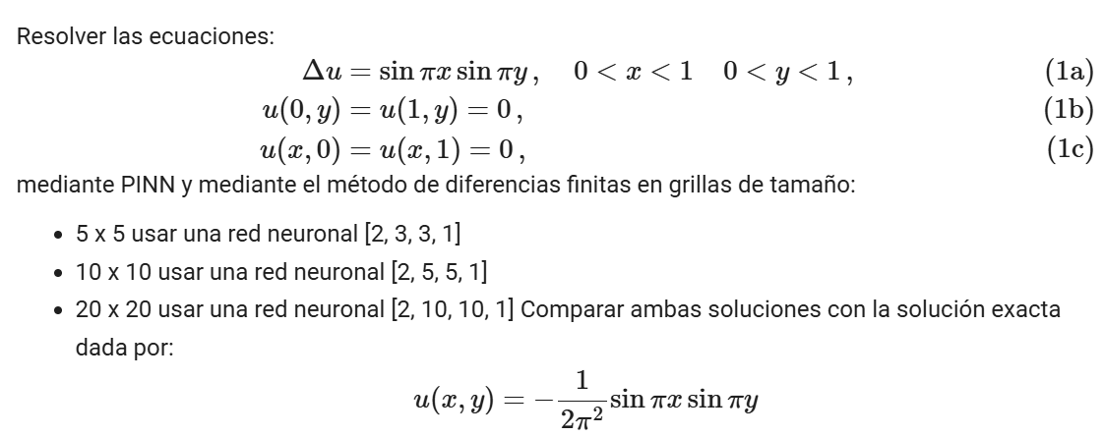
Facultad de Ingeniería de la UBA
Laboratorio de Sistemas Embebidos
2. Parte 1: “Problema lineal”
2.1 Presentación del problema
Notes:
- El problema lineal planteado consiste en resolver una ecuación diferencial parcial bajo condiciones de contorno bien definidas.
- Este problema se resolverá utilizando ambos métodos: Diferencias Finitas y PINNs, y analizaremos su desempeño en grillas de diferentes tamaños: 5x5, 10x10 y 20x20.

Slide 8
Facultad de Ingeniería de la UBA
Laboratorio de Sistemas Embebidos
2. Parte 1: “Problema lineal”
2.2 Resolución mediante FDM
Para la resolución mediante FDM, se utilizó la librería FIPY, una herramienta robusta y eficiente diseñada específicamente para resolver PDEs mediante métodos basados en diferencias finitas.
En este contexto, FiPy se utilizó para implementar la ecuación diferencial discretizada según el esquema de diferencias finitas mostrado en la ecuación (1d).
Descripción del dominio:
La definición del domino y la malla con (Nx + 1) x (Ny + 1) puntos,
La incorporación de las condiciones de borde (valores conocidos en los límites del dominio),
La resolución del sistema de ecuaciones resúltate para obtener los valores aproximados de la función en los puntos internos del dominio.
(1d)
Notes:
Para resolver este problema mediante Diferencias Finitas, utilizamos la librería FiPy, una herramienta eficiente para resolver PDEs.
El proceso incluye definir el dominio y la malla con (Nx+1)×(Ny+1)(N_x+1) \times (N_y+1)(Nx​+1)×(Ny​+1) puntos, incorporar las condiciones de borde, y resolver el sistema de ecuaciones resultante para aproximar la solución en los puntos internos.
Los resultados muestran que aumentar la densidad de la grilla mejora significativamente la precisión de este método.

Slide 9
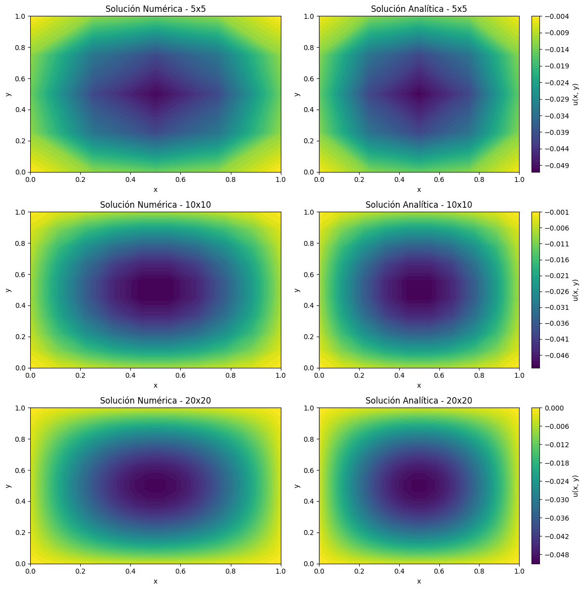
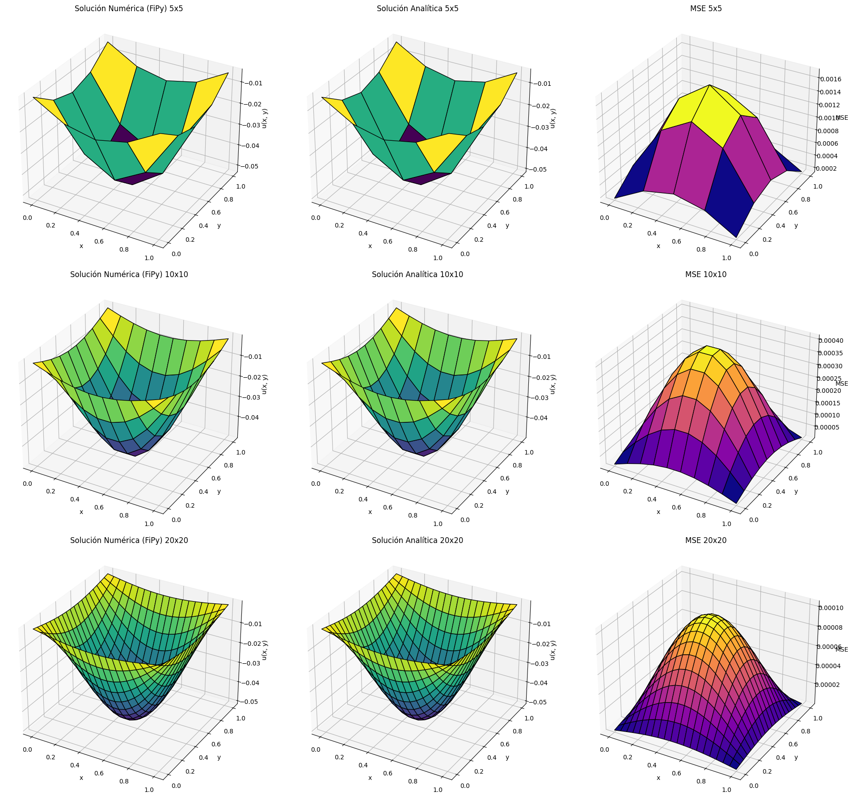
Facultad de Ingeniería de la UBA
Laboratorio de Sistemas Embebidos
2. Parte 1: “Problema lineal”
2.2 Resolución mediante FDM
2.2.1 Resultados
Grilla 5 X 5
Notes:
Diapositiva 7-9: Resultados con FDM
-Aquí presentamos los resultados obtenidos mediante Diferencias Finitas
para grillas de 5x5, 10x10 y 20x20.
- Como era de esperarse, una mayor densidad de la grilla reduce el error numérico y mejora la aproximación a la solución exacta. Sin embargo, esto implica un mayor costo computacional, especialmente en grillas más densas.

Slide 10
Facultad de Ingeniería de la UBA
Laboratorio de Sistemas Embebidos
2. Parte 1: “Problema lineal”
2.2 Resolución mediante FDM
2.2.1 Resultados
Grilla 10 X 10
Notes:
Diapositiva 7-9: Resultados con FDM
-Aquí presentamos los resultados obtenidos mediante Diferencias Finitas
para grillas de 5x5, 10x10 y 20x20.
- Como era de esperarse, una mayor densidad de la grilla reduce el error numérico y mejora la aproximación a la solución exacta. Sin embargo, esto implica un mayor costo computacional, especialmente en grillas más densas.

Slide 11
Facultad de Ingeniería de la UBA
Laboratorio de Sistemas Embebidos
2. Parte 1: “Problema lineal”
2.2 Resolución mediante FDM
2.2.1 Resultados
Grilla 20 X 20
Notes:
Diapositiva 7-9: Resultados con FDM
-Aquí presentamos los resultados obtenidos mediante Diferencias Finitas
para grillas de 5x5, 10x10 y 20x20.
- Como era de esperarse, una mayor densidad de la grilla reduce el error numérico y mejora la aproximación a la solución exacta. Sin embargo, esto implica un mayor costo computacional, especialmente en grillas más densas.

Slide 12
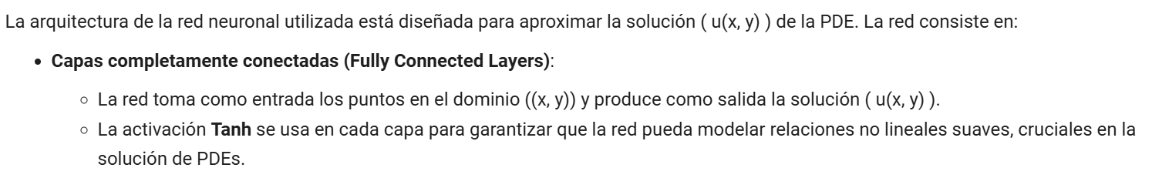
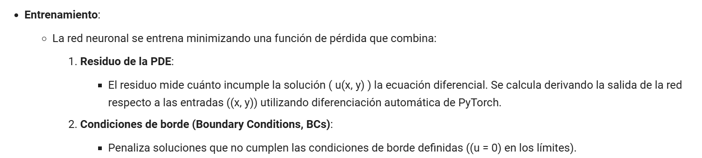
Facultad de Ingeniería de la UBA
Laboratorio de Sistemas Embebidos
2. Parte 1: “Problema lineal”
2.3 Resolución mediante PINNs
Notes:
- En el caso de las Redes Neuronales Informadas por Física, entrenamos redes con diferentes arquitecturas para cada tamaño de grilla.
Por ejemplo, en la grilla 5x5, utilizamos una red con estructura [2, 3, 3, 1], mientras que en la grilla 20x20 incrementamos la complejidad a [2, 10, 10, 1].
Este enfoque nos permitió ajustar el modelo según la densidad de la grilla, buscando una solución precisa sin depender exclusivamente de una malla más fina."

Slide 13
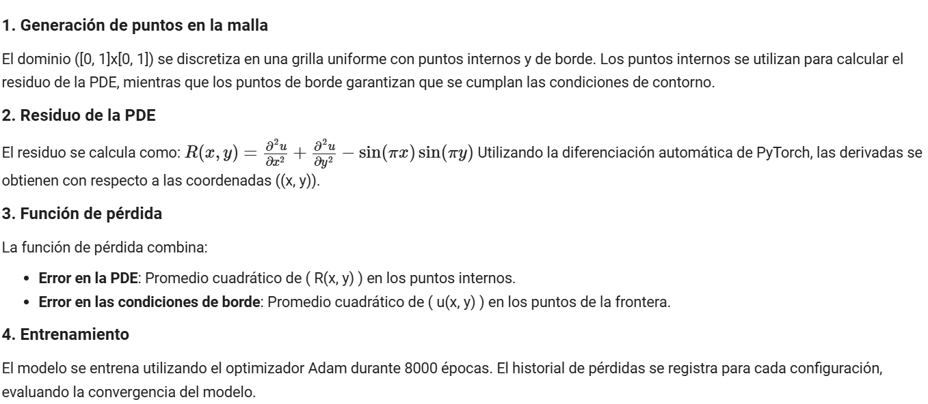
Facultad de Ingeniería de la UBA
Laboratorio de Sistemas Embebidos
2. Parte 1: “Problema lineal”
2.3 Resolución mediante PINNs
Notes:
En esta diapositiva explicamos la metodología empleada para resolver el problema lineal utilizando Redes Neuronales Informadas por Física, o PINNs.
Vamos a dividir este proceso en cinco pasos clave:
Generación de puntos en la malla: Primero, discretizamos el dominio [0,1]×[0,1][0,1] \times [0,1][0,1]×[0,1] utilizando una grilla uniforme. En esta grilla, se diferencian dos tipos de puntos: internos y de borde. Los puntos internos son utilizados para calcular el residuo de la ecuación diferencial parcial, mientras que los puntos en los bordes aseguran que se cumplan las condiciones de contorno.
Residuo de la PDE: El residuo de la ecuación diferencial se define como R(x,y)=∂2u∂x2+∂2u∂y2−sin⁡(πx)sin⁡(πy)R(x, y) = \frac{\partial^2 u}{\partial x^2} + \frac{\partial^2 u}{\partial y^2} - \sin(\pi x) \sin(\pi y)R(x,y)=∂x2∂2u​+∂y2∂2u​−sin(πx)sin(πy). Utilizamos PyTorch para implementar la diferenciación automática, lo que nos permite calcular las derivadas de u(x,y)u(x, y)u(x,y) con respecto a las coordenadas xxx y yyy de manera precisa.
Función de pérdida: La función de pérdida combina dos componentes principales:
Primero, el error en la ecuación diferencial, que se calcula como el promedio cuadrático del residuo R(x,y)R(x, y)R(x,y) en los puntos internos.
Segundo, el error en las condiciones de borde, que se mide como el promedio cuadrático de u(x,y)u(x, y)u(x,y) en los puntos de la frontera.
Entrenamiento: Para entrenar el modelo, utilizamos el optimizador Adam durante 8000 épocas. Durante este proceso, registramos el historial de pérdidas para cada configuración de red, lo que nos permite monitorear la convergencia y el desempeño del modelo.
Validación con solución exacta: Finalmente, validamos la solución obtenida comparándola con la solución exacta, que es u(x,y)=−12π2sin⁡(πx)sin⁡(πy)u(x, y) = -\frac{1}{2\pi^2} \sin(\pi x) \sin(\pi y)u(x,y)=−2π21​sin(πx)sin(πy). Utilizamos esta validación tanto de manera visual, comparando los gráficos de ambas soluciones, como mediante métricas numéricas, como el MSE.“
"Este enfoque nos permite evaluar cómo las PINNs resuelven el problema lineal, asegurando que las restricciones físicas se cumplan a lo largo de todo el dominio."

Slide 14
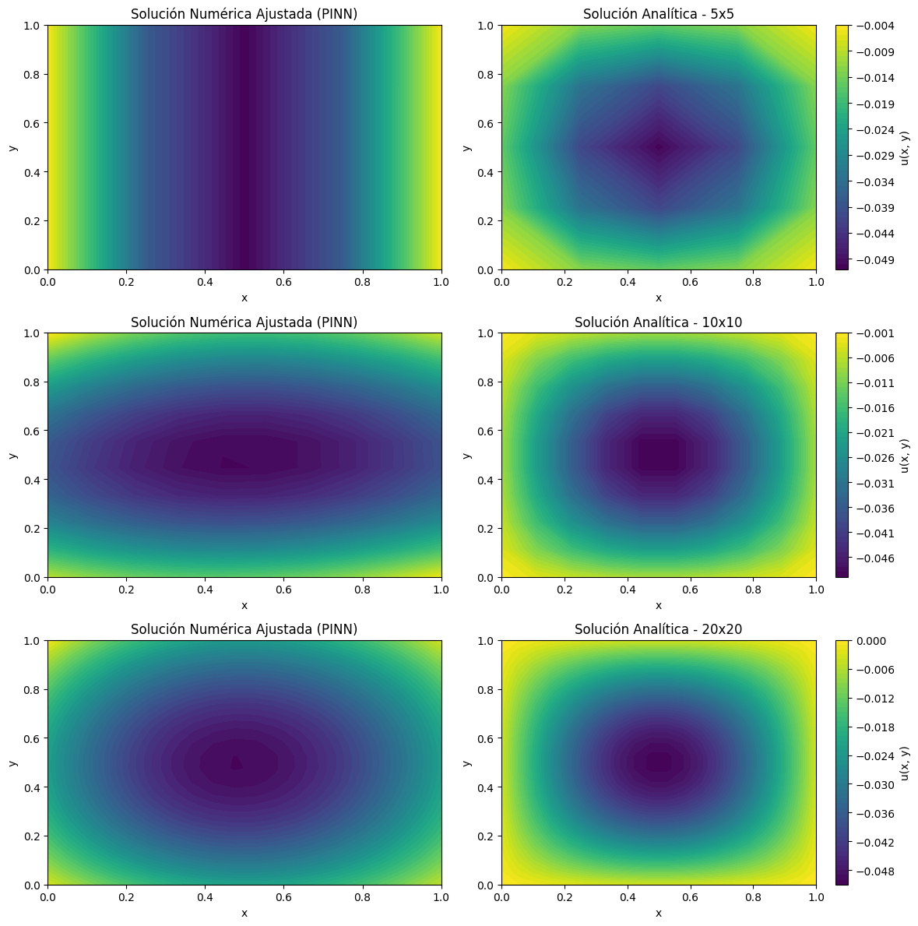
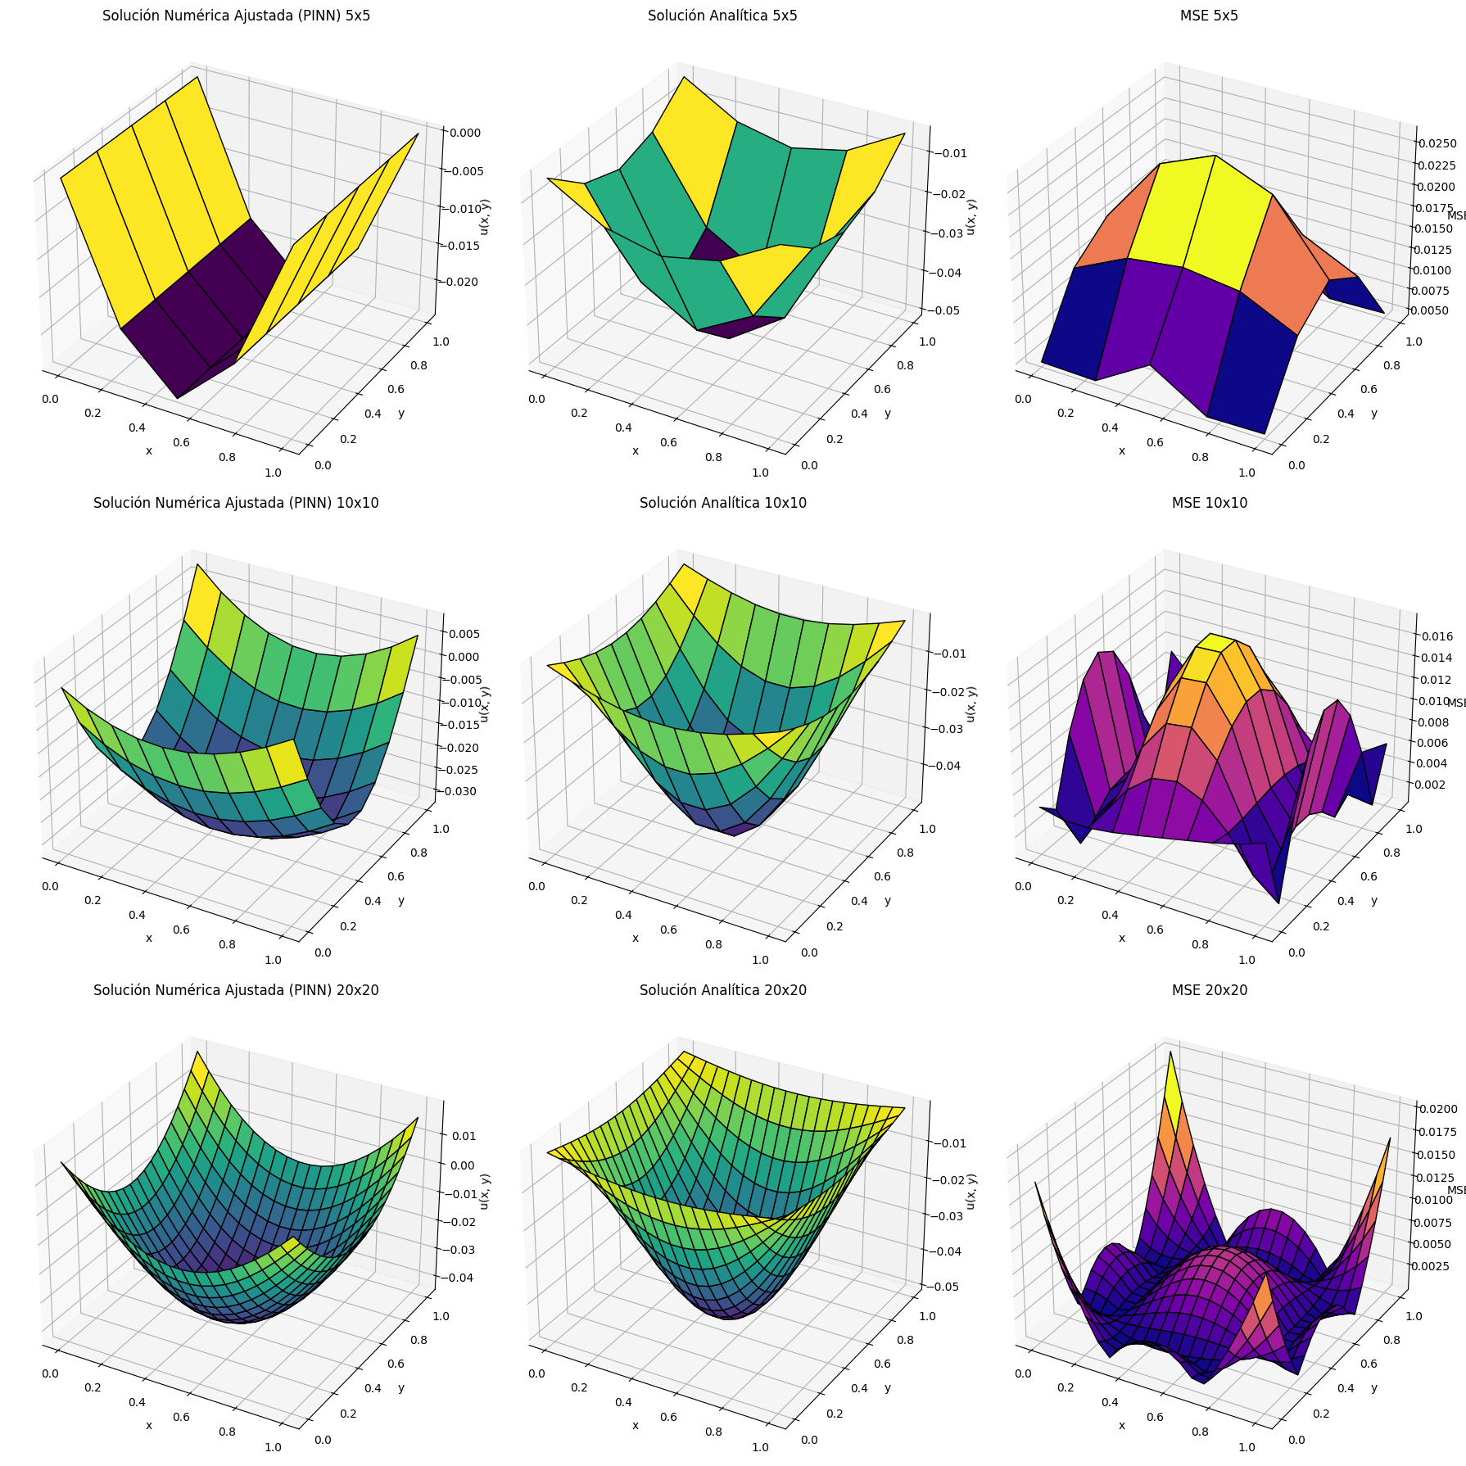
Facultad de Ingeniería de la UBA
Laboratorio de Sistemas Embebidos
2. Parte 1: “Problema lineal”
2.3 Resolución mediante PINNs
2.3.1 Resultados
Grilla 5 X 5 – Red [2, 3, 3, 1]
Notes:
Diapositiva 11-13: Resultados con PINNs
Los resultados obtenidos mediante PINNs para grillas de 5x5, 10x10 y 20x20 muestran cómo este método logra aproximaciones competitivas, incluso con grillas dispersas.
Esto resalta su capacidad para resolver el problema sin depender tanto de una densidad de malla elevada, como ocurre con FDM.

Slide 15
Facultad de Ingeniería de la UBA
Laboratorio de Sistemas Embebidos
2. Parte 1: “Problema lineal”
2.3 Resolución mediante PINNs
2.3.1 Resultados
Grilla 10 X 10 – Red [2, 5, 5, 1]
Notes:
Diapositiva 11-13: Resultados con PINNs
Los resultados obtenidos mediante PINNs para grillas de 5x5, 10x10 y 20x20 muestran cómo este método logra aproximaciones competitivas, incluso con grillas dispersas.
Esto resalta su capacidad para resolver el problema sin depender tanto de una densidad de malla elevada, como ocurre con FDM.

Slide 16
Facultad de Ingeniería de la UBA
Laboratorio de Sistemas Embebidos
2. Parte 1: “Problema lineal”
2.3 Resolución mediante PINNs
2.3.1 Resultados
Grilla 20 X 20 – Red [2, 10, 10, 1]
Notes:
Diapositiva 11-13: Resultados con PINNs
Los resultados obtenidos mediante PINNs para grillas de 5x5, 10x10 y 20x20 muestran cómo este método logra aproximaciones competitivas, incluso con grillas dispersas.
Esto resalta su capacidad para resolver el problema sin depender tanto de una densidad de malla elevada, como ocurre con FDM.

Slide 17
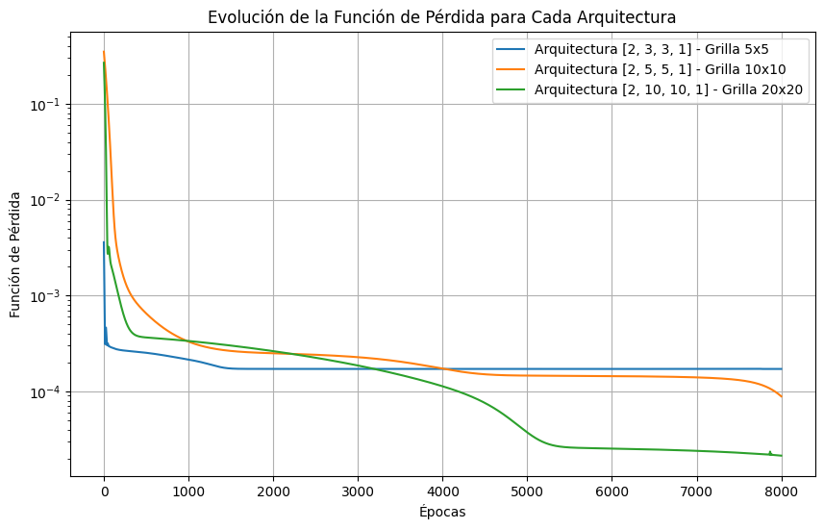
Facultad de Ingeniería de la UBA
Laboratorio de Sistemas Embebidos
2. Parte 1: “Problema lineal”
2.3 Resolución mediante PINNs
2.3.1 Resultados
Notes:
El gráfico muestra la evolución de la función de pérdida a lo largo de 8000 épocas de entrenamiento para tres arquitecturas diferentes, cada una asociada a un tamaño de grilla:
Arquitectura [2, 3, 3, 1] – Grilla 5x5: Esta es la arquitectura más sencilla, con menos neuronas y capas. Observamos que la función de pérdida converge rápidamente al inicio, pero la reducción del error se ralentiza a medida que avanzan las épocas, estabilizándose en un nivel más alto en comparación con las otras arquitecturas.
Arquitectura [2, 5, 5, 1] – Grilla 10x10: Con una mayor cantidad de neuronas, esta arquitectura logra una pérdida más baja que la arquitectura anterior, demostrando que un modelo más complejo es capaz de capturar mejor las características de la solución.
Arquitectura [2, 10, 10, 1] – Grilla 20x20: Aquí tenemos la arquitectura más compleja, asociada a la grilla más densa. Este modelo muestra la convergencia más precisa, alcanzando la menor función de pérdida al final del entrenamiento. Sin embargo, también observamos un mayor tiempo para estabilizarse, lo cual es esperable debido a la complejidad del modelo y la cantidad de datos.
"En resumen, este análisis refleja cómo el tamaño de la arquitectura de la red y la densidad de la grilla afectan tanto la precisión como la convergencia. Aunque modelos más complejos requieren más tiempo y recursos, ofrecen un mayor potencial para aproximar soluciones precisas."

Slide 18
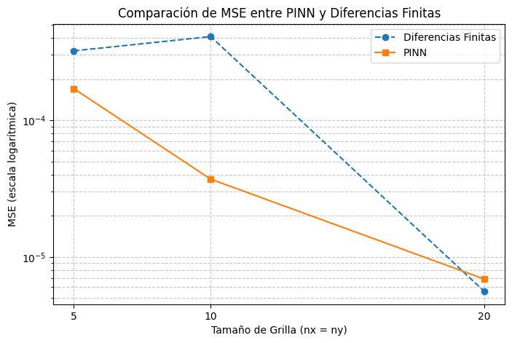
Facultad de Ingeniería de la UBA
Laboratorio de Sistemas Embebidos
2. Parte 1: “Problema lineal”
2.4 Comparación entre métodos
Los resultados obtenidos muestran diferencias relevantes en término de precisión, eficiencia y escalabilidad a la hora de resolver el problema de contorno planteado:
Precisión
Grilla 5X5. El método pro diferencias finitas presenta un MSE elvado debido a la limitada capaciada de representar adecuadamente la solución análitaca en una malla disperasa. Por lo contrario, PINNs logra un MSE.
Grilla 10X10. PINNS sigue mostrando una ventaja significativa, alcanzando una precisión mucho mayor.
Grilla 20X20. FDM alcanzó su mejor desempeño, reduciendo significativamente el MSE. Sin embargo, PINN, logra un MSE razonable copetitivo.
Notes:
Precisión
La gráfica que compara el error cuadrático medio (MSE) entre ambos métodos destaca la ventaja de PINNs en términos de precisión. Mientras que el método de diferencias finitas depende significativamente del refinamiento de la grilla para reducir el MSE, el método PINN logra una mayor precisión incluso con grillas menos densas.
En la grilla 5x5, el método de diferencias finitas presenta un MSE elevado debido a la limitada capacidad de representar adecuadamente la solución analítica con una malla tan dispersa. Por el contrario, PINNs logra un MSE considerablemente menor gracias a la capacidad de las redes neuronales para aproximar relaciones no lineales complejas de manera más robusta.
Con la grilla 10x10, el MSE disminuye en ambos métodos. Sin embargo, PINNs sigue mostrando una ventaja significativa, alcanzando una precisión mucho mayor con un error cuadrático medio mucho más bajo.
Finalmente, FDM: Alcanzó su mejor desempeño, reduciendo significativamente el MSE. Sin embargo, el PINN, configurado con arquitecturas como [2,20,20,1], logra un MSE menor (10−6), evidenciando que sigue siendo el método más preciso incluso para grillas finas.
La mayor precisión del método de PINNs frente al método de FDM, radica en varios aspectos fundamentales que destacan sus ventajas en la resolución de problemas de ecuaciones diferenciales parciales (PDEs).
En primer lugar, PINNs ofrecen una representación continua de la solución en todo el dominio. La red neuronal utilizada en este método modela (u(x, y)) como una función continua, lo que permite capturar relaciones no lineales y gradientes complejos con mayor suavidad. Esto contrasta con el método de diferencias finitas, donde la solución se calcula exclusivamente en los puntos discretos de una grilla, perdiendo detalles entre los nodos. Esta característica hace que PINNs no dependan de una alta resolución en la grilla para alcanzar soluciones precisas, mientras que las diferencias finitas necesitan mallas densas para lograr un rendimiento comparable.
Además, PINNs optimizan el error de manera global. La función de pérdida del método combina el residuo de la ecuación diferencial en los puntos internos del dominio con las condiciones de frontera. Este enfoque asegura que la solución sea consistente tanto con la física del problema como con las restricciones impuestas en los bordes. Por otro lado, las diferencias finitas se basan en esquemas locales para aproximar las derivadas, lo que puede llevar a acumulación de errores numéricos, especialmente en regiones con gradientes pronunciados.
Otro aspecto clave es la independencia de PINNs respecto a la resolución de la grilla. Aunque la cantidad de puntos de colocación afecta la precisión del modelo, las redes neuronales no necesitan una malla estructurada refinada. Esto se observa claramente en los resultados de las grillas (5 X 5), (10 X 10) y (20 X 20), donde PINNs supera consistentemente a diferencias finitas en términos de error cuadrático medio (MSE), incluso con configuraciones menos densas. En cambio, las diferencias finitas requieren aumentar significativamente la densidad de la malla para mejorar su precisión, lo que incrementa los costos computacionales.
Además, las redes neuronales utilizadas en PINNs son inherentemente no lineales, lo que las hace ideales para modelar fenómenos complejos. Activaciones como Tanh permiten capturar discontinuidades y gradientes suaves, lo que mejora la precisión en comparación con esquemas numéricos basados en aproximaciones locales. Las diferencias finitas, aunque efectivas para problemas lineales y sencillos, enfrentan mayores desafíos al tratar con problemas no lineales debido a su naturaleza discreta.
Por último, PINNs ofrecen una mayor flexibilidad y escalabilidad. Este método no depende de mallas estructuradas, lo que lo hace aplicable a dominios irregulares y geometrías complejas sin necesidad de modificar la metodología. Por el contrario, diferencias finitas están limitadas a dominios regulares y requieren grillas específicas para cada configuración.
Eficiencia
El método de diferencias finitas requiere incrementar considerablemente la densidad de la grilla para reducir el error, lo que aumenta los requisitos computacionales y de memoria. En contraste, PINNs permite mantener una grilla menos densa y compensar con arquitecturas más complejas y un proceso de entrenamiento basado en optimización, lo que resulta más eficiente en términos de adaptabilidad.
Escabilidad
Diferencias finitas está limitado a dominios regulares y grillas estructuradas, lo que dificulta su aplicación en geometrías más complejas o problemas de mayor dimensión. Por el contrario, PINNs, al no depender de una malla estructurada, ofrece una mayor flexibilidad, permitiendo abordar problemas con geometrías complejas, dominios irregulares y múltiples dimensiones sin requerir un cambio significativo en la metodología.
Convergencia
En términos de convergencia, PINNs muestra un comportamiento robusto. A medida que la arquitectura de la red aumenta en complejidad (por ejemplo, de [2,3,3,1] a [2,20,20,1]), el modelo es capaz de aprender con mayor rapidez y precisión, como se observa en la evolución de la función de pérdida. En FiPy, la mejora en la solución está estrictamente relacionada con la densidad de la grilla, lo que limita su versatilidad.
Por lo tanto, para este problema en particula, PINNs es el método más preciso y versátil, especialmente en casos donde se busca alta resolución o flexibilidad en la definición del dominio.

Slide 19
Facultad de Ingeniería de la UBA
Laboratorio de Sistemas Embebidos
2. Parte 1: “Problema lineal”
2.4 Comparación entre métodos
Los resultados obtenidos muestran diferencias relevantes en término de precisión, eficiencia y escalabilidad a la hora de resolver el problema de contorno planteado:
Eficiencia
El método de diferencias finitas requiere incrementar considerablemente la densidad de la grilla para reducir el error, lo que aumenta los requisitos computacionales.
En contraste, PINNs permite mantener una grilla menos densa y compensar con arquitecturas más complejas y un proceso de entrenamiento basado en optimización, lo que resulta más eficiente en términos de adaptabilidad.
Escabilidada
FDM está limitado a dominios regulares y grillas estructuradas, lo que dificulta su aplicación en geometrías más complejas o de mayor dimensión.
PINNs, al no depender de una malla estructura, ofrece una mayor flexibilidad, permitiendo abordar problemas con geometrías complejas, dominios irregulares y múltiples dimensiones sin requerir un cambio significativo en la metodología.
Notes:
-En términos de precisión, PINNs logra un MSE competitivo incluso en grillas dispersas, mientras que FDM requiere una mayor densidad para reducir el error.
En términos de eficiencia, PINNs puede mantener grillas menos densas, pero depende de una arquitectura optimizada y un proceso de entrenamiento más complejo.
En cuanto a escalabilidad, PINNs demuestran mayor flexibilidad, permitiendo resolver problemas en dominios irregulares y de alta dimensionalidad, donde FDM está limitado.

Slide 20
Facultad de Ingeniería de la UBA
Laboratorio de Sistemas Embebidos
2. Parte 1: “Problema lineal”
2.5 Resolución mediante otras arquitecturas
Con el objetivo de evaluar el impacto de la estructura de la red neuronal propuesta en la obtención de soluciones, se plantean las siguientes configuraciones:
Grilla 5X5 – Redes [2, 3, 3, 1], [2, 5, 5, 1] y [2, 10, 10, 1]
Grilla 10X10 – Redes [2, 5, 5, 1], [2, 10, 10, 1] y [2, 15, 15, 1]
Grilla 20X2o – Redes [2, 15, 15, 1], [2, 20, 20, 1] y [2, 25, 25, 1]
Notes:
Finalmente, exploramos cómo la estructura de la red neuronal afecta el desempeño de PINNs.
Para cada tamaño de grilla, probamos varias configuraciones, incrementando progresivamente la complejidad de la red.
Este análisis permitió identificar arquitecturas que equilibran precisión y costo computacional para cada caso.

Slide 21
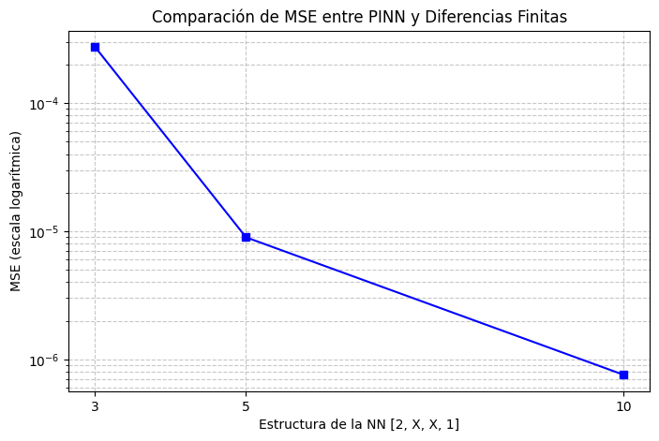
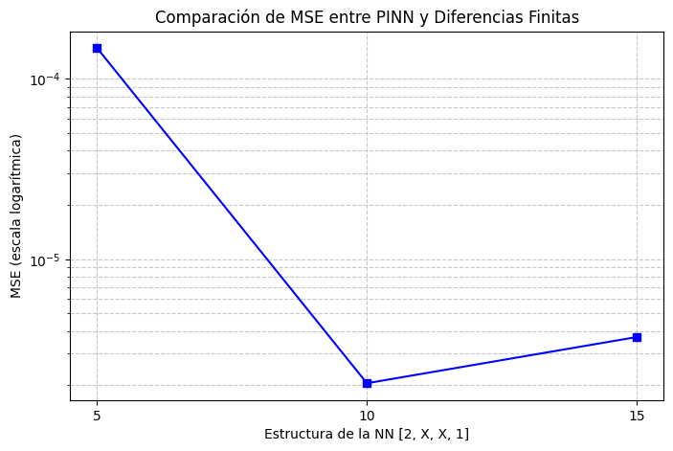
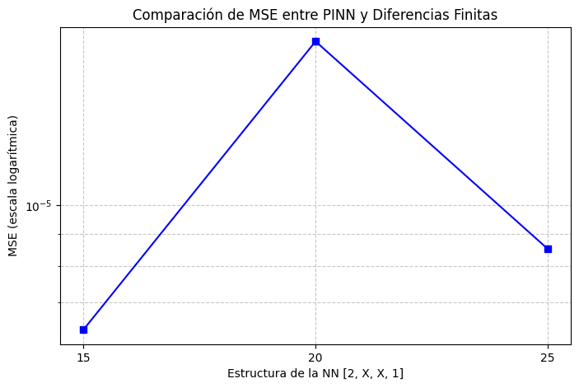
Facultad de Ingeniería de la UBA
Laboratorio de Sistemas Embebidos
2. Parte 1: “Problema lineal”
2.5 Resolución mediante otras arquitecturas
Grilla 5X5
Grilla 10X10
Grilla 20X20

Slide 22
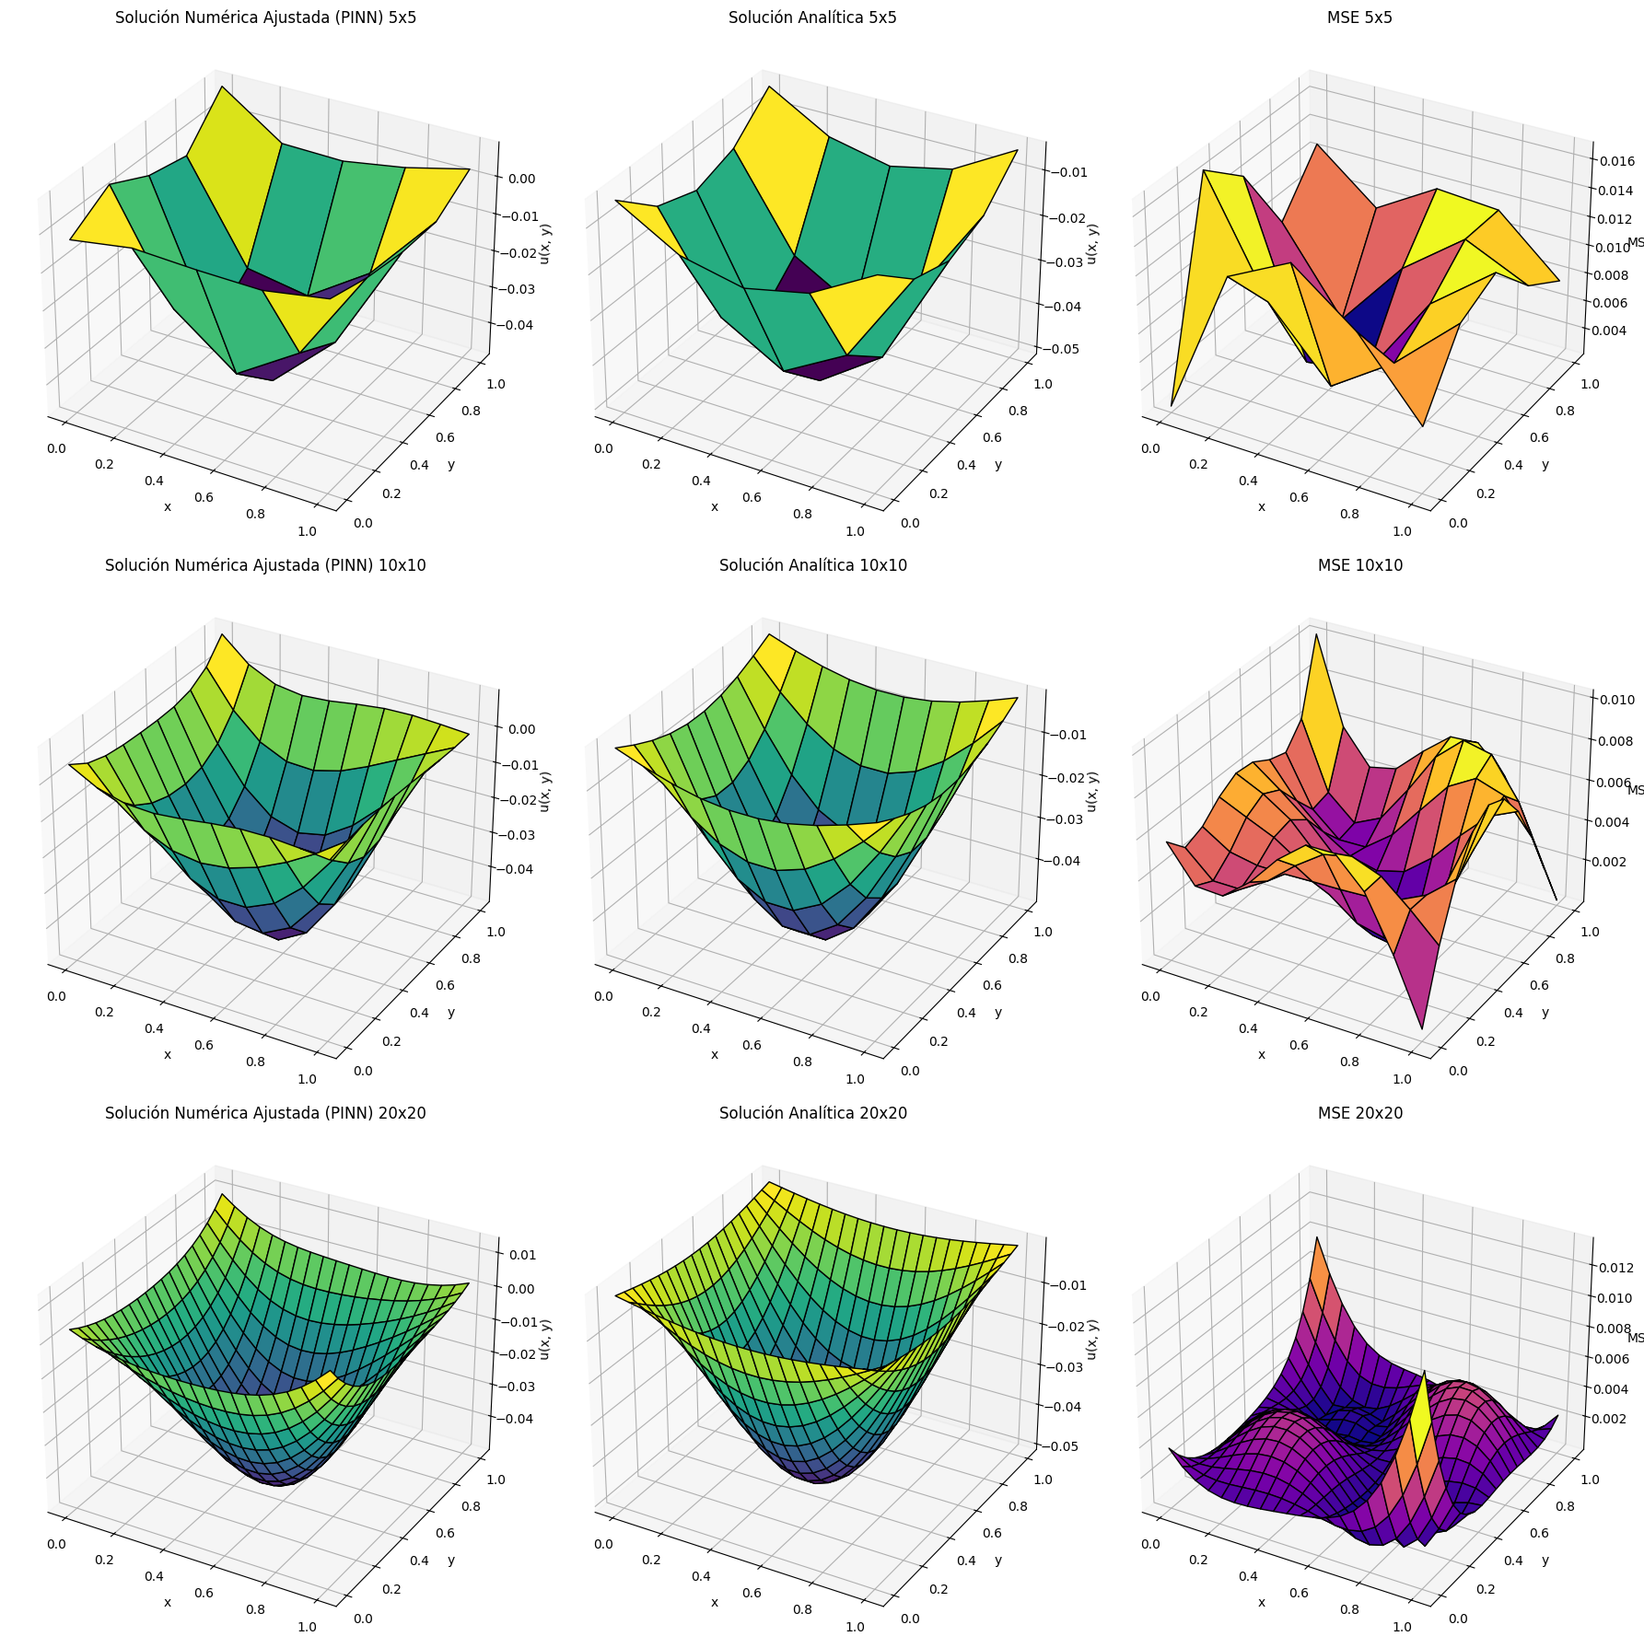
Facultad de Ingeniería de la UBA
Laboratorio de Sistemas Embebidos
2. Parte 1: “Problema lineal”
2.5 Resolución mediante otras arquitecturas

Slide 23
Facultad de Ingeniería de la UBA
Laboratorio de Sistemas Embebidos
2. Parte 1: “Problema lineal”
2.5 Resolución mediante otras arquitecturas

Slide 24
Facultad de Ingeniería de la UBA
Laboratorio de Sistemas Embebidos
2. Parte 1: “Problema lineal”
2.5 Resolución mediante otras arquitecturas

Slide 25
3. Parte 2 “Problema no lineal”
Facultad de Ingeniería de la UBA
Laboratorio de Sistemas Embebidos

Slide 26
Facultad de Ingeniería de la UBA
Laboratorio de Sistemas Embebidos
3. Parte 2: “Problema no lineal”
3.1
xxxx

Slide 27
¡Gracias por su atención!
Facultad de Ingeniería de la UBA
Laboratorio de Sistemas Embebidos

